Slide 1

第二章 一元二次函数、方程、不等式
2.2.2 利用基本不等式求最值
高中数学/人教A版/必修一

Slide 2
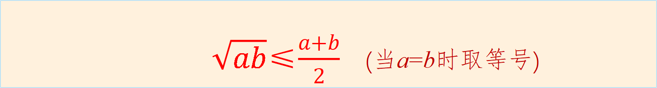
$$\sqrt{ab}$$≤$$\frac{a+b}{2}$$ (当a=b时取等号)
基本不等式的功能在于“和积互化”.
基本不等式的应用主要有：证明不等式，求代数式的最值，辅助解决实际问题，消元，多项式降次，等等.
本节课学习基本不等式在求最值过程中的应用.

Slide 3
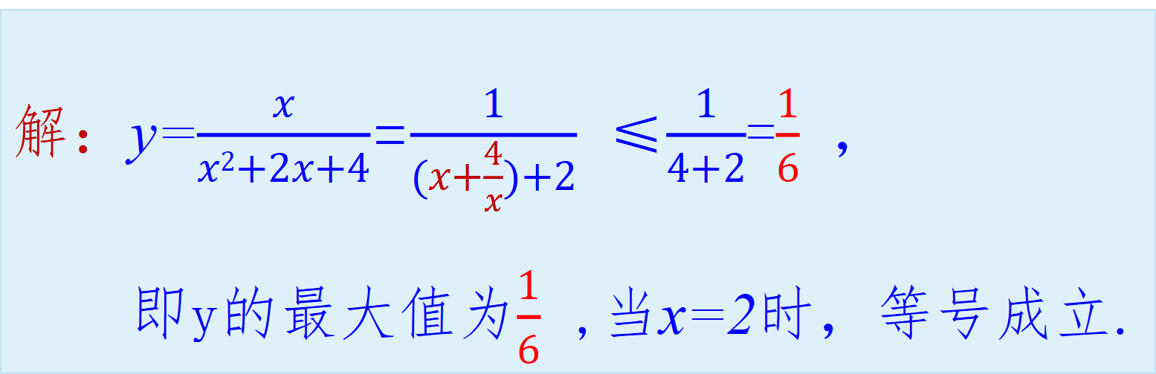
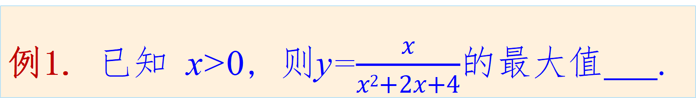
用基本不等式求最值
例1. 已知 x>0, 则y=$$\frac{x}{x2+2x+4}$$的最大值 .
(一) 直接求最值
解：y=$$\frac{x}{x2+2x+4}$$=$$\frac{1}{(x+\frac{4}{x})+2}$$ ≤$$\frac{1}{4+2}$$=$$\frac{1}{6}$$ ，
即y的最大值为$$\frac{1}{6}$$ ,当x=2时，等号成立.

Slide 4
方法总结：
代数式局部的和(或积)为定值时，可考虑用基本不等式转化，但要检查前提条件：一正二定三相等.

Slide 5
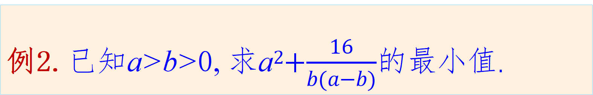
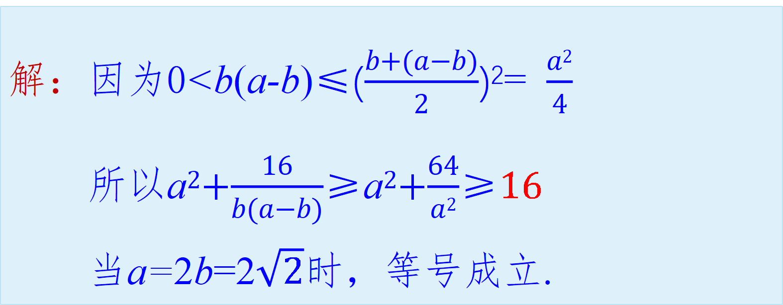
用基本不等式求最值
例2.已知a>b>0, 求a²+$$\frac{16}{b(a−b)}$$的最小值.
(二) 分步求最值
解：因为0<b(a-b)≤($$\frac{b+(a−b)}{2}$$)²= $$\frac{a2}{4}$$
所以a²+$$\frac{16}{b(a−b)}$$≥a²+$$\frac{64}{a2}$$≥16
当a=2b=2$$\sqrt{2}$$时，等号成立.

Slide 6
方法总结：
本题代数式局部为积的形式，用基本不等式可取得消元的效果，再从整体结构出发使用基本不等式，求得最值.

Slide 7
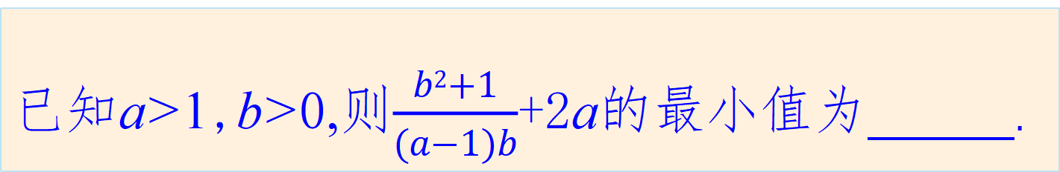
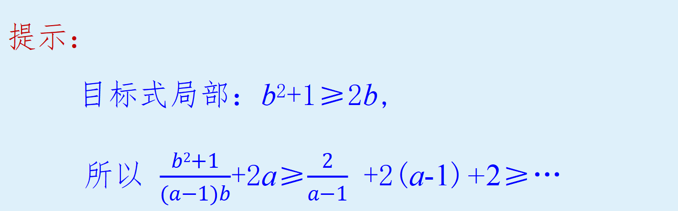
练一练
已知a>1,b>0,则$$\frac{b2+1}{(a−1)b}$$+2a的最小值为 .
提示：
目标式局部：b²+1≥2b,
所以 $$\frac{b2+1}{(a−1)b}$$+2a≥$$\frac{2}{a−1}$$ +2(a-1)+2≥…

Slide 8
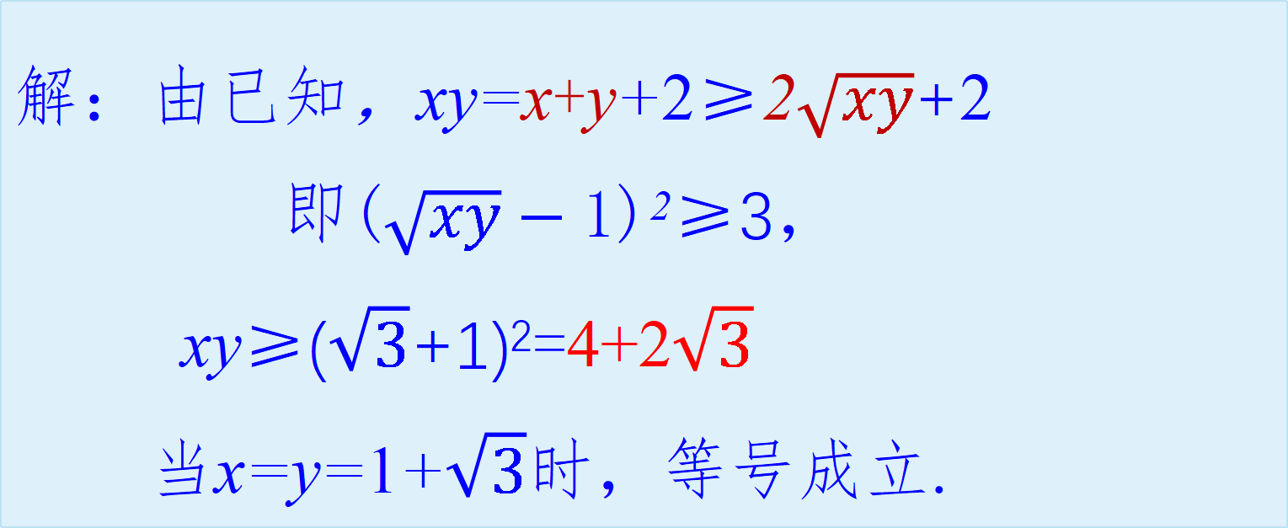
用基本不等式求最值
(三) 条件最值之和积转化
例3. 已知 x>0, y>0 ，x+y+2=xy,则xy的
最小值为 .
解：由已知，xy=x+y+2≥2$$\sqrt{xy}$$+2
即$$(\sqrt{xy}−1)$$²≥3，
xy≥($$\sqrt{3}$$+1)²=4+2$$\sqrt{3}$$
当x=y=1+$$\sqrt{3}$$时，等号成立.

Slide 9
方法总结：
已知条件同时含有和与积，而目标式只含有积，故先借助于基本不等式将和转化为积，再求最值.

Slide 10
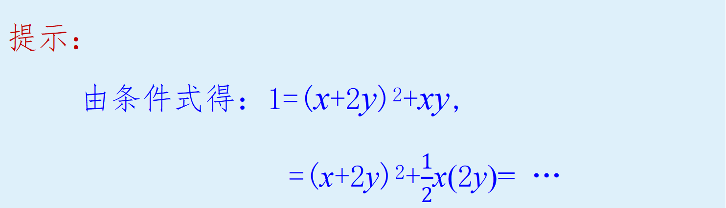
练一练
已知 x>0, y>0, 且x²+4y²+5xy=1，则 x+2y 的最小值为 .
提示：
由条件式得：1=(x+2y)²+xy,
=(x+2y)²+$$\frac{1}{2}$$x(2y)= …

Slide 11
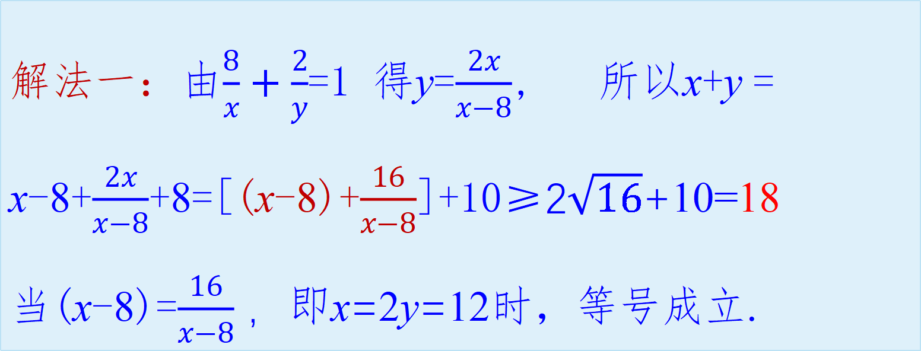
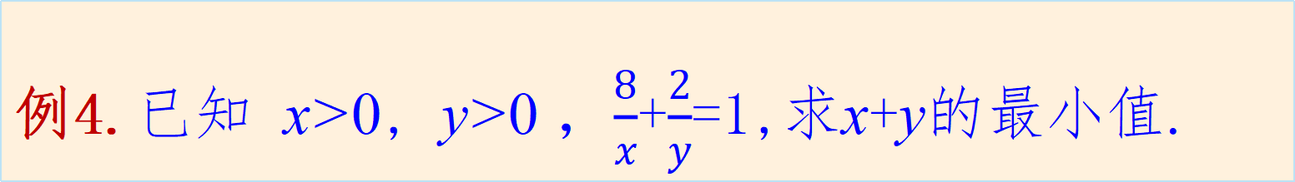
用基本不等式求最值
例4.已知 x>0, y>0 ，$$\frac{8}{x}$$+$$\frac{2}{y}$$=1,求x+y的最小值.
(四) 条件最值之代入消元
解法一：由$$\frac{8}{x}+\frac{2}{y}$$=1 得y=$$\frac{2x}{x−8}$$, 所以x+y =
x-8+$$\frac{2x}{x−8}$$+8=[(x-8)+$$\frac{16}{x−8}$$]+10≥2$$\sqrt{16}$$+10=18
当(x-8)=$$\frac{16}{x−8}$$ ，即x=2y=12时，等号成立.

Slide 12
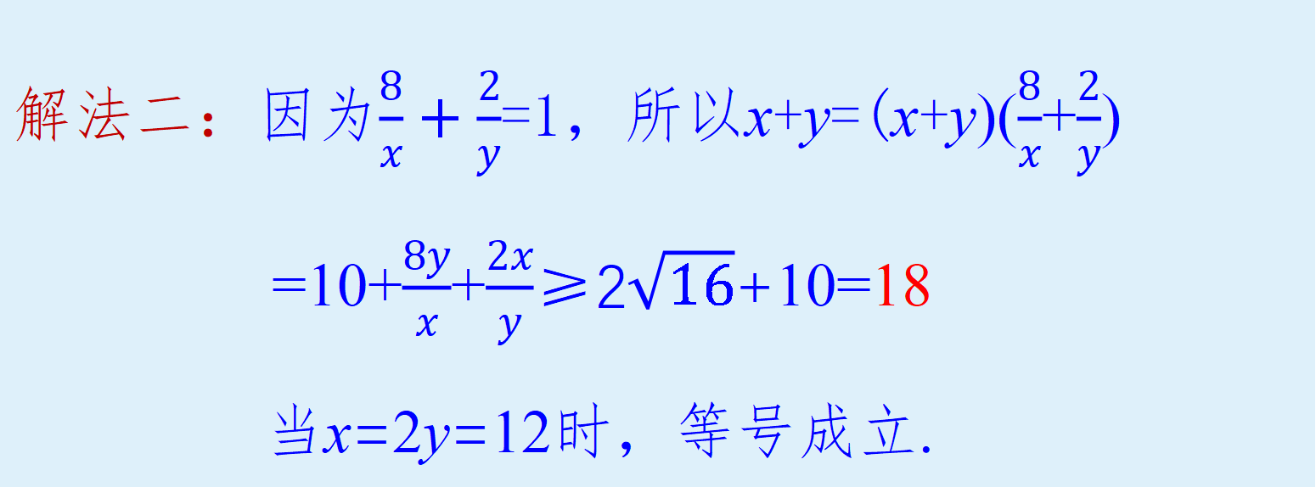
用基本不等式求最值
(五) 条件最值之逆向代换
例4.已知 x>0, y>0 ，$$\frac{8}{x}$$+$$\frac{2}{y}$$=1,求x+y的最小值.
解法二：因为$$\frac{8}{x}+\frac{2}{y}$$=1，所以x+y=(x+y)($$\frac{8}{x}$$+$$\frac{2}{y}$$)
=10+$$\frac{8y}{x}$$+$$\frac{2x}{y}$$≥2$$\sqrt{16}$$+10=18
当x=2y=12时，等号成立.

Slide 13
方法总结：
在求含两个变量代数式的最值时，代入消元是可考虑的一个方向；如果条件是代数式等于常数的结构，逆向代换往往是高效的解决途径.

Slide 14
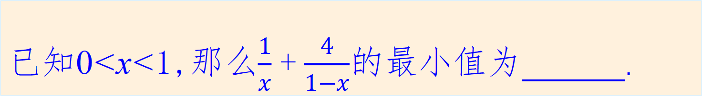
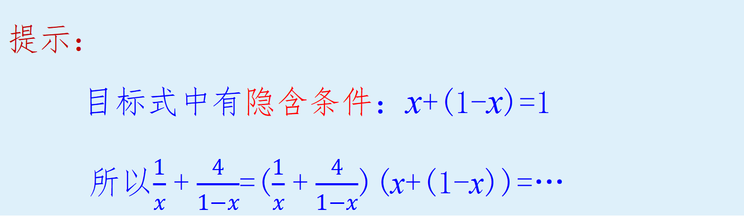
练一练
已知0<x<1,那么$$\frac{1}{x}+\frac{4}{1−x}$$的最小值为 .
提示：
目标式中有隐含条件：x+(1-x)=1
所以$$\frac{1}{x}+\frac{4}{1−x}$$=($$\frac{1}{x}+\frac{4}{1−x}$$)(x+(1-x))=…

Slide 15
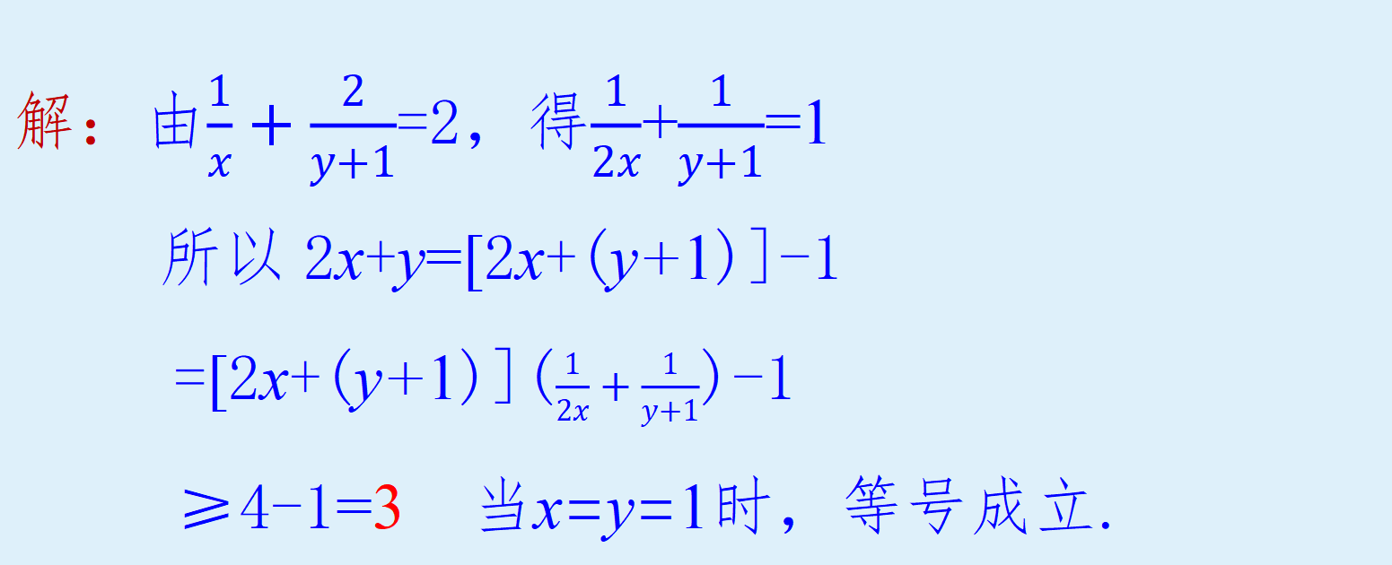
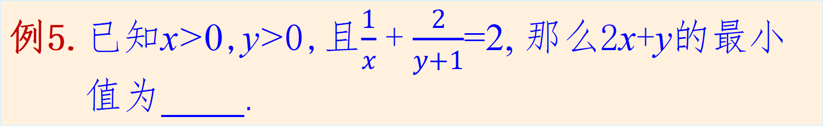
用基本不等式求最值
(六) 条件最值之结构配凑
例5.已知x>0,y>0,且$$\frac{1}{x}+\frac{2}{y+1}$$=2, 那么2x+y的最小
值为 .
(四) 配凑条件求最值
解：由$$\frac{1}{x}+\frac{2}{y+1}$$=2，得$$\frac{1}{2x}$$+$$\frac{1}{y+1}$$=1
所以 2x+y=[2x+(y+1)]-1
=[2x+(y+1)]($$\frac{1}{2x}+\frac{1}{y+1}$$)-1
≥4-1=3 当x=y=1时，等号成立.

Slide 16
方法总结：
用逆向代换时，代数式结构不完整的，可以进行适当的配凑. 本题也可以先用代入消元法，再用基本不等式.

Slide 17
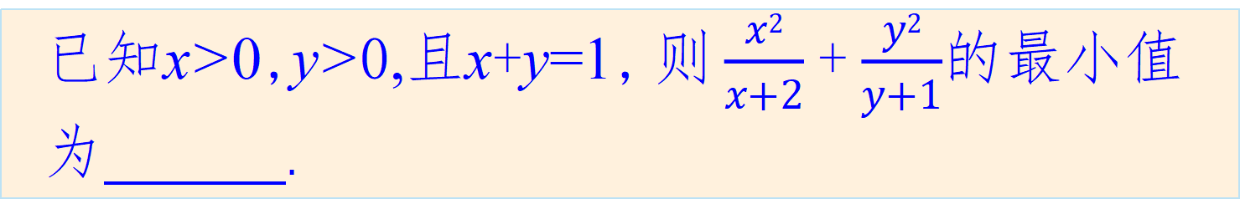
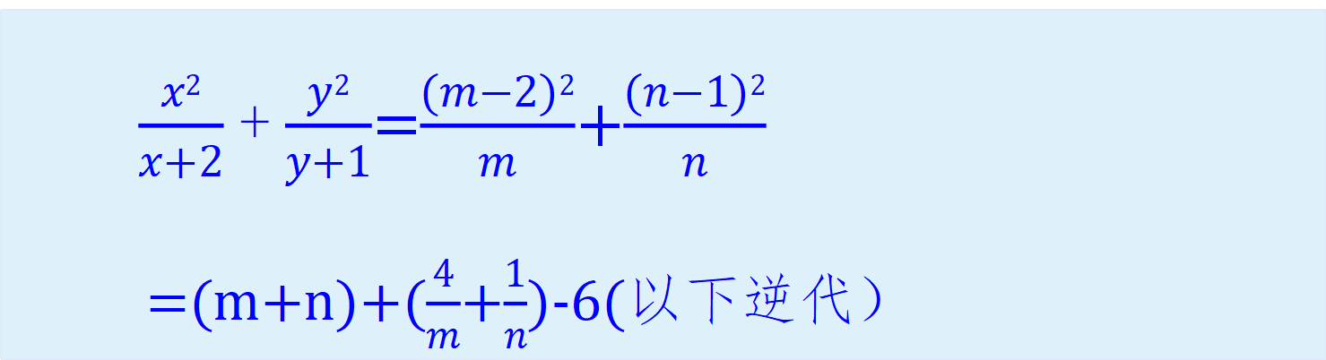
练一练
已知x>0,y>0,且x+y=1$$,则\frac{x2}{x+2}+\frac{y2}{y+1}$$的最小值
为 .
提示：
令x+2=m, y+1=n; 则由已知得：
m+n=4, m>2, n>1
$$\frac{x2}{x+2}+\frac{y2}{y+1}$$=$$\frac{(m−2)2}{m}$$+$$\frac{(n−1)2}{n}$$
=(m+n)+($$\frac{4}{m}$$+$$\frac{1}{n}$$)-6(以下逆代）

Slide 18
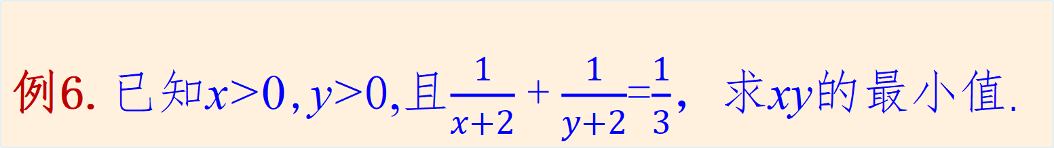
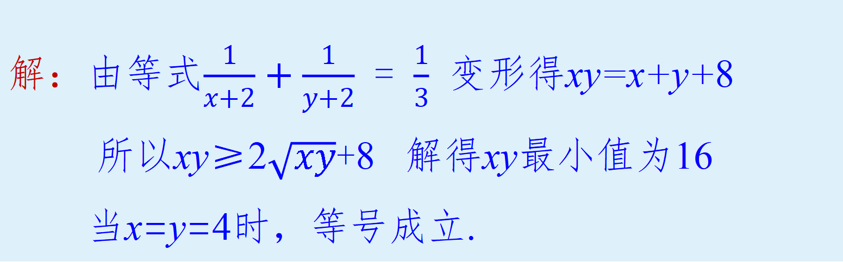
用基本不等式求最值
(七) 条件最值之等价变形
例6.已知x>0,y>0,且$$\frac{1}{x+2}+\frac{1}{y+2}$$=$$\frac{1}{3}$$，求xy的最小值.
解：由等式$$\frac{1}{x+2}+\frac{1}{y+2}$$ = $$\frac{1}{3}$$ 变形得xy=x+y+8
所以xy≥2$$\sqrt{xy}$$+8 解得xy最小值为16
当x=y=4时，等号成立.

Slide 19
方法总结：
条件式应该怎样使用，取决于目标式的结构特点. 本题目标式为积的形式，故先将条件式变形，化归为“和化积”模型. 但如果问题是“求x+2y的最小值”，则条件式无需变形，只需逆向代换即可.

Slide 20
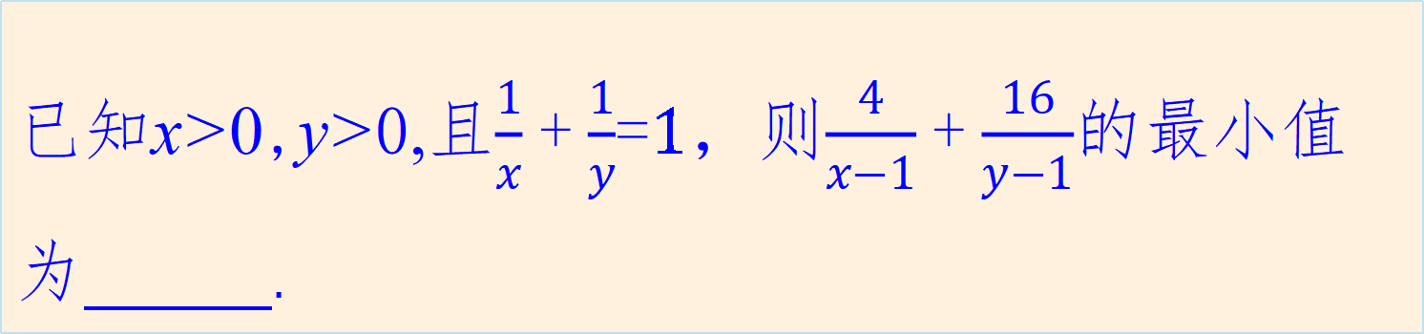
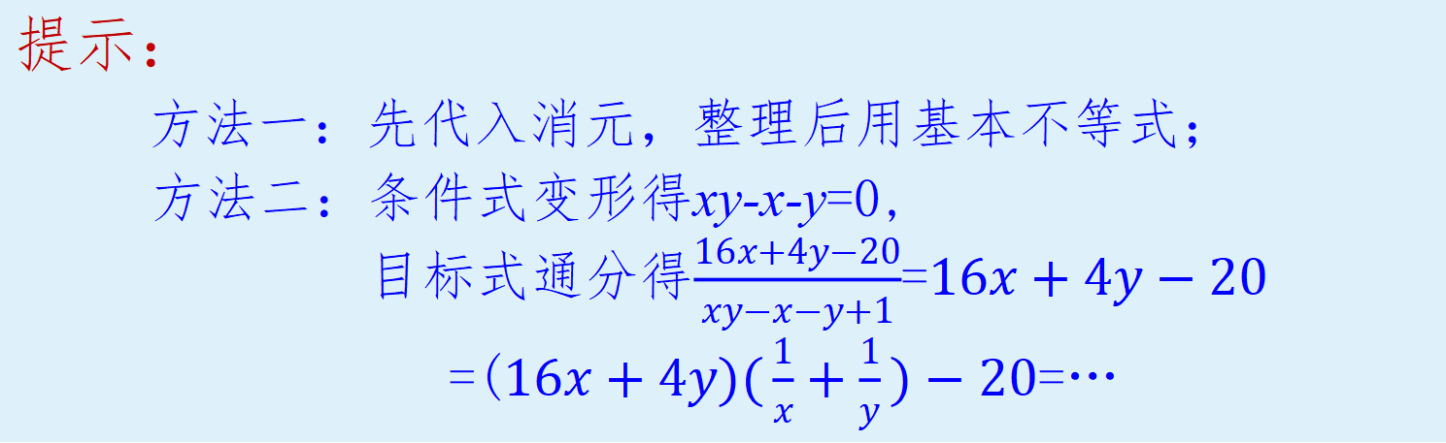
练一练
已知x>0,y>0,且$$\frac{1}{x}+\frac{1}{y}$$=$$1$$，则$$\frac{4}{x−1}+\frac{16}{y−1}$$的最小值
为 .
提示：
方法一：先代入消元，整理后用基本不等式；
方法二：条件式变形得xy-x-y=0,
目标式通分得$$\frac{16x+4y−20}{xy−x−y+1}$$=$$16x+4y−20$$
=($$16x+4y)(\frac{1}{x}+\frac{1}{y})−20$$=…

Slide 21
课堂小结
一、本节课学习的技能
逆向代换
结构配凑
等价变形

Slide 22
课堂小结
二、本节课提升的核心素养
数据分析
逻辑推理
数学运算
数学建模
直观想象

Slide 23
课堂小结
三、本节课训练的数学思想方法
转化与化归
配凑思想
消元思想
逆向思维

Slide 24
01
基础作业： .
作业
02
能力作业： .
03
拓展延伸：（选做）

Slide 25
给授课教师的建议：
1. 素养篇与思维篇中的问题，建议以学生分析为主，由
学生思考、探究、讨论，得出解决方案，教师适时点
拨即可;
2. 原PPT上的“分析”文本框内容，仅供教师参考，上
课前建议删除，使问题解决的过程得以原生态呈现.
（本页可以删了！）

